Slide 1
Gamta – pati turtingiausia knyga, kurios kiekvienas puslapis prasmingas J. V. Getė
ATRADIMAI GAMTOJE
FENOLOGINIAI STEBEJIMAI IR ATRADIMAI GAMTOJE
ALYTAUS PUTINŲ GIMNAZIJOS
9-11 KLASIŲ MOKINIAI

Slide 2
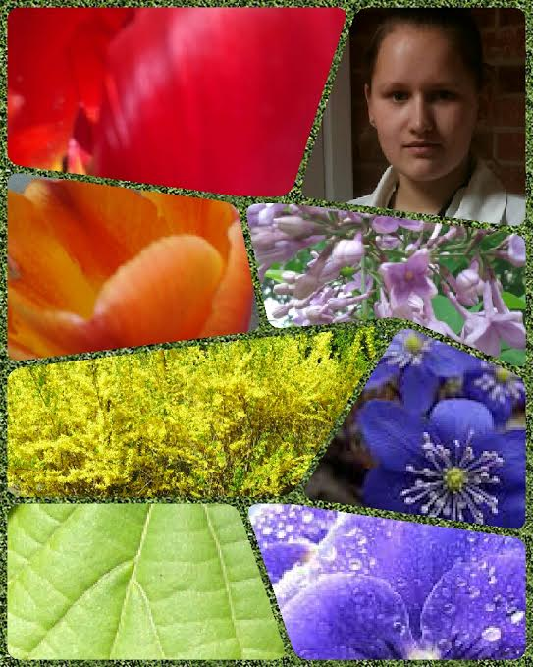
Gamtoje vis dar slypi daug paslapčių, kurių mums nepavyko atskleisti. Kai kurių reiškinių ir procesų pažinimą nustelbė spartus technikos vystymas.
AUGALŲ VAIVORYKŠTĖS

Slide 3
Mokymasis gamtoje ir iš gamtos, situacijų analizė ir rezultatų interpretavimas, modelių kūrimas skatino kūrybiškumą ir prigimtinį asmens smalsumą pažinti, nes mes atpažinome daugiau nei 150 augalų rūšių

Slide 4
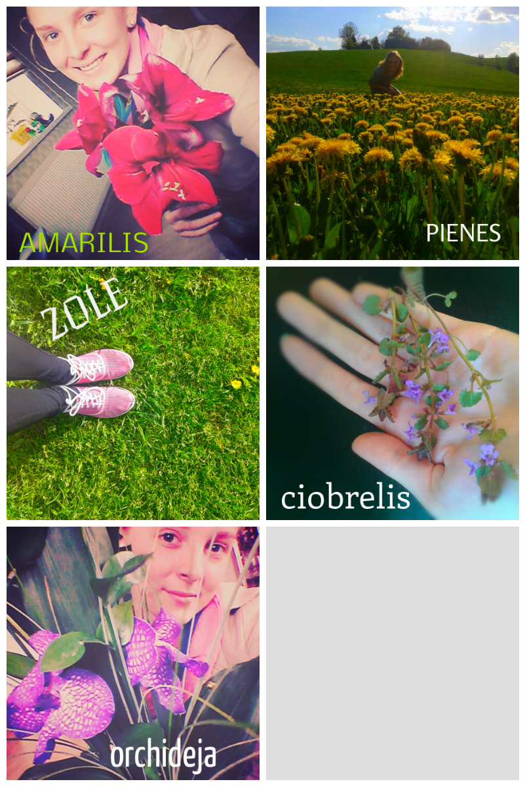
Tiriamieji darbai aplinkoje skatina būti aktyviais, mąstančiais, pastabiais ugdymo proceso dalyviais – tai puikus savarankiškumo, sąmoningo ir atsakingo elgesio aplinkoje ugdymo pavyzdys

Slide 5
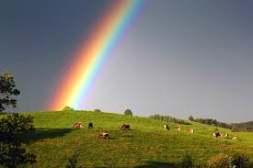
Ar žinai kokie gamtos ženklai padeda nuspėti orą? Juk mėgstantiems sodo, daržo ar gėlyno darbus, itin svarbu žinoti koks bus oras artimiausiomis dienomis. Tad, ką gali išduoti pati gamta?

Slide 6
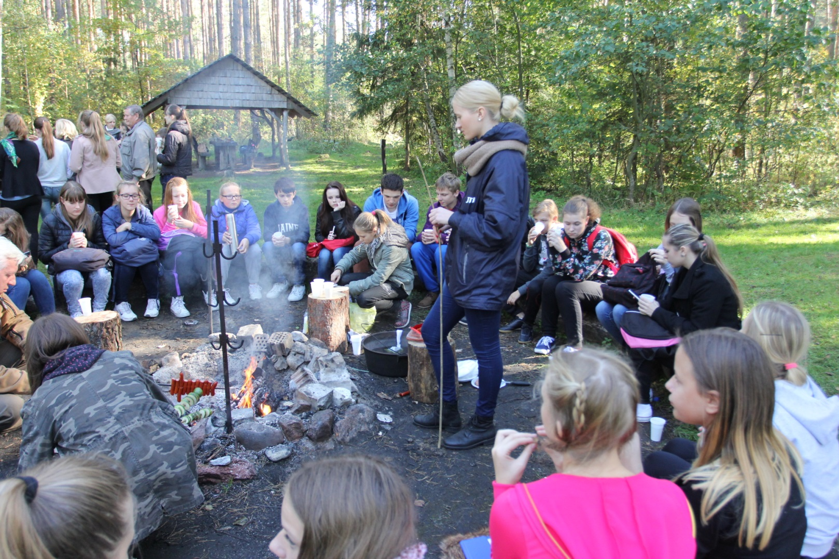
Mes džiaugiamės ne tik atradę daugiau negu 150 augalų rūšių, tačiau dvasiškai ir fiziškai pastiprėję...

Slide 7
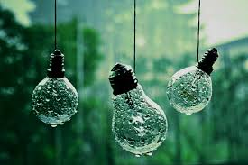
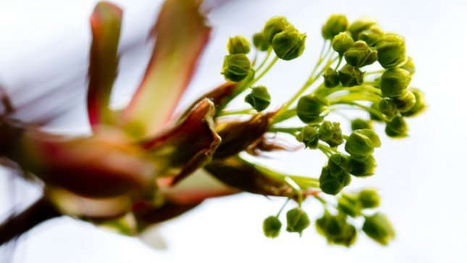
Ar žinai kokie gamtos ženklai padeda nuspėti orą? Juk mėgstantiems sodo, daržo ar gėlyno darbus, itin svarbu žinoti koks bus oras artimiausiomis dienomis. Tad, ką gali išduoti pati gamta?

Slide 8
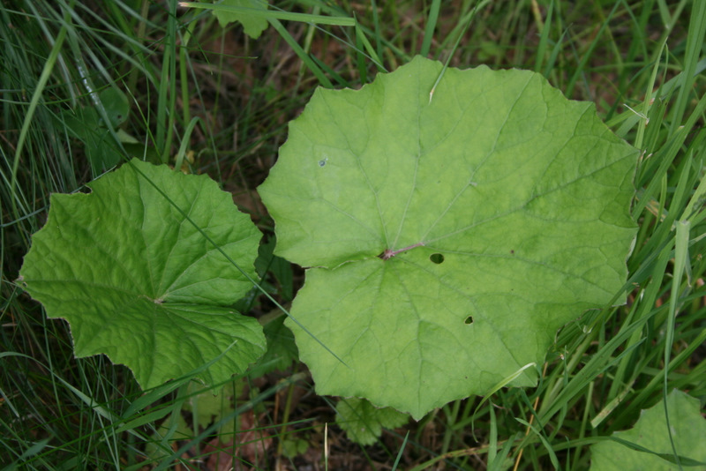
Gamta žeria gausias dovanas, mums tereikia jas pastebėti ir mokėti pasinaudoti
Pražydęs šalpusnis pranašauja šilumą;
Šalpusniai - viena iš jų, mat šių anksti pražystančių augalų žiedai - nepamainomas vaistas nuo įvairiausių kvėpavimo takų uždegimų.
Paprastasis šalpusnis Pradėjo žydėti balandžio 9d

Slide 9
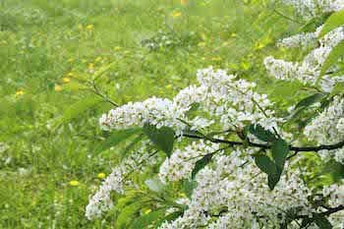
Paprastoji ieva pradėjo žydėti balandžio 19 d.
Jei ievos gausiai žydi, vasara bus šalta.
Nejaugi tai tiesa??? ☹

Slide 10
Paprastasis putinas pradėjo žydėti gegužės 16 d.
Jeigu putinas nuo pažemės pražysta, vasara bus giedra, o jeigu pirma pražysta putino viršūnė - pavasaris bus ilgas, o vasara lietinga

Slide 11
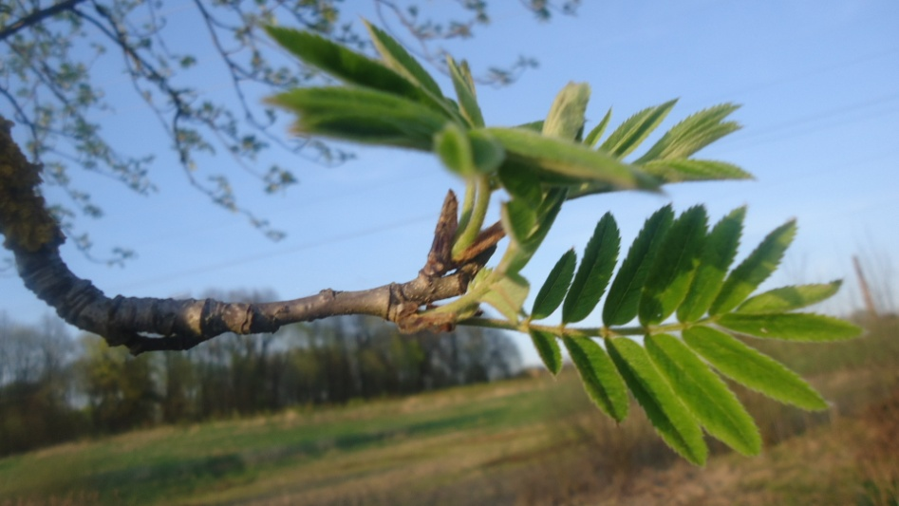
Paprastasis šermukšnis pradėjo žydėti gegužės 2 d.
Jei šermukšnis gausiai žydi, vasara bus lietinga.
Šermukšniai vėlai žydi, vasara bus šalta
Anksti sužydo šermukšnis – tikra vasara bus negreit.

Slide 12
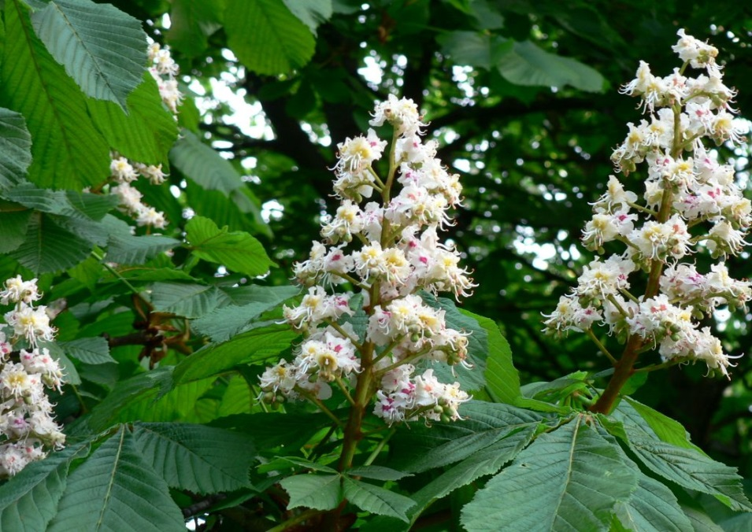
Paprastasis kaštonas Pradėjo žydėti gegužės 14d.

Slide 13
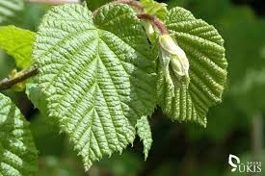
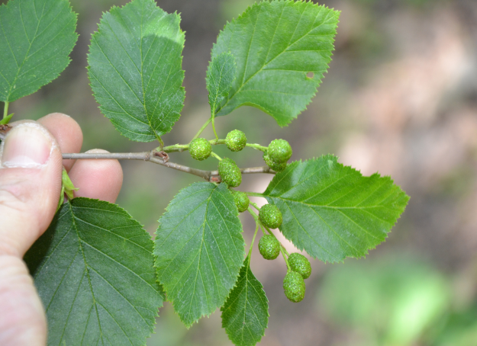
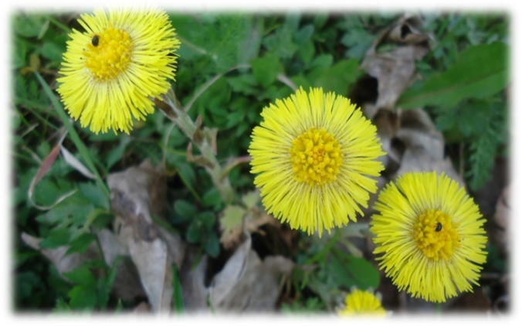
Jei pirmas pražysta šalpusnis, po jo paprastasis lazdynas –, o vėliau baltalksnis –, tai tokiais metais į mūsų kraštą paprastai atplūsta rytinės oro masės.
Pražydo šalpusnis
(kovo 23 d.)
Paprastasis lazdynas (kovo 29 d.)
Baltalksnis (balandžio 2 d.),

Slide 14
Baltalksnis
Jei pirma lapelius išskleis baltalksniai - vasara bus lietinga.
Įdomiausia, kad žydėti šis augalas pradeda likus vienuolikai dienų iki prasiskleidžiant lapams.
Iš kankorėžėlių, žievės ir lapų gaminami vaistai virškinamojo trakto sutrikimams gydyti bei viduriavimui stabdyti, sutraukiantys, kraują stabdantys, preparatai.

Slide 15
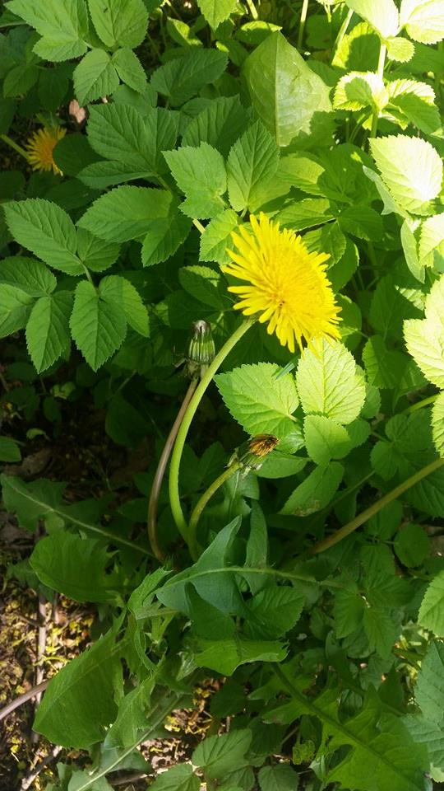
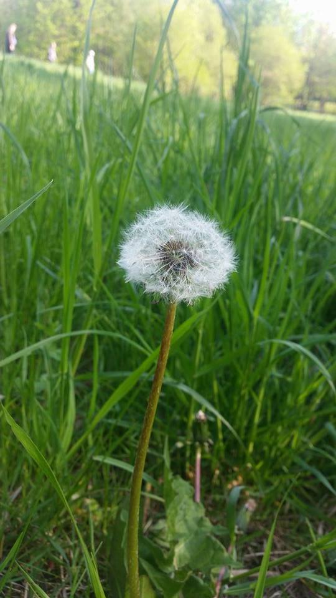
Paprastoji kiaulpienė
Prieš: PO:

Slide 16
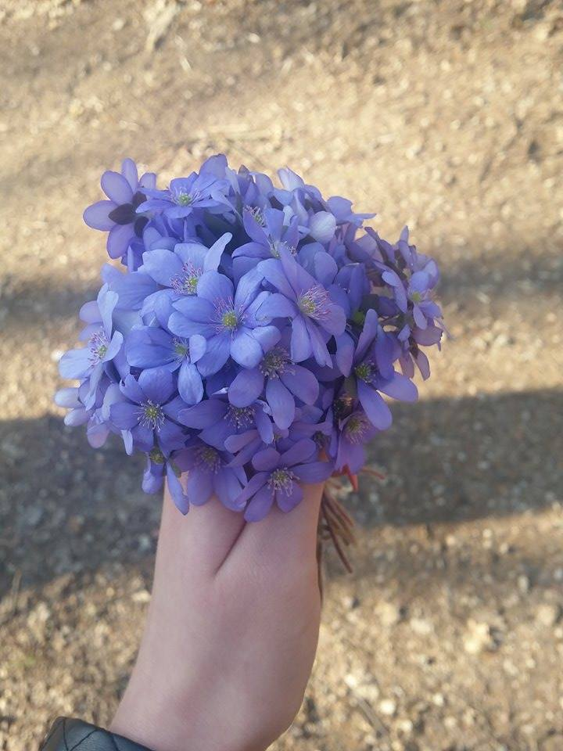
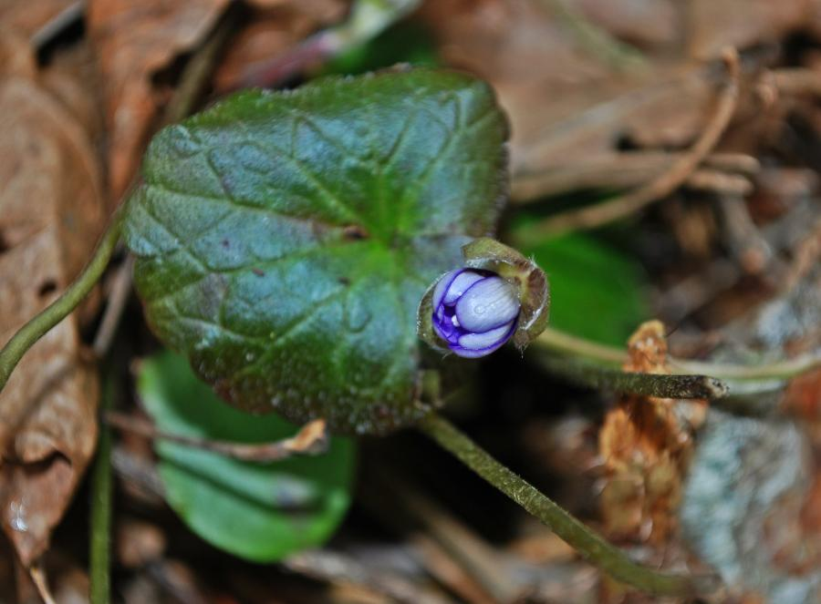
TRISKIAUTĖ ŽIBUOKLĖ:
Prieš žydėjimą: Po žydėjimo:

Slide 17
Paprastasis klevas pradėjo žydėti balandžio 11d.

Slide 18
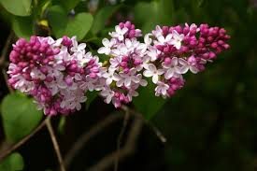
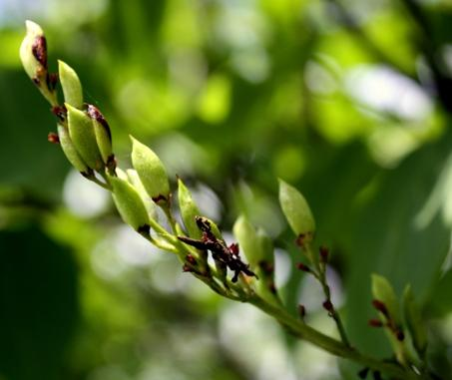
Paprastosios alyvos pradėjo žydėti balandžio 21 d.

Slide 19
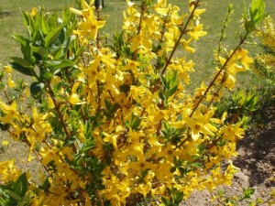
Lenktašakė forzitija pradėjo žydėti balandžio 23 d

Slide 20
Baltažiedė plukė pradėjo žydėti balandžio 9 d

Slide 21
Paprastoji kiaulpienė pradėjo žydėti balandžio 18d.

Slide 22
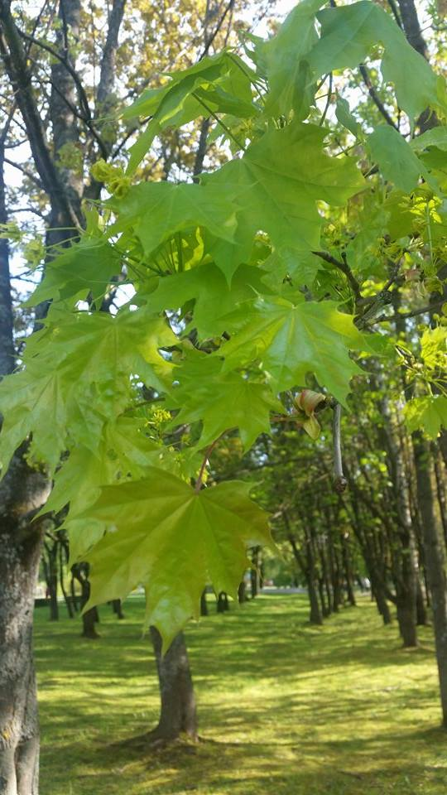
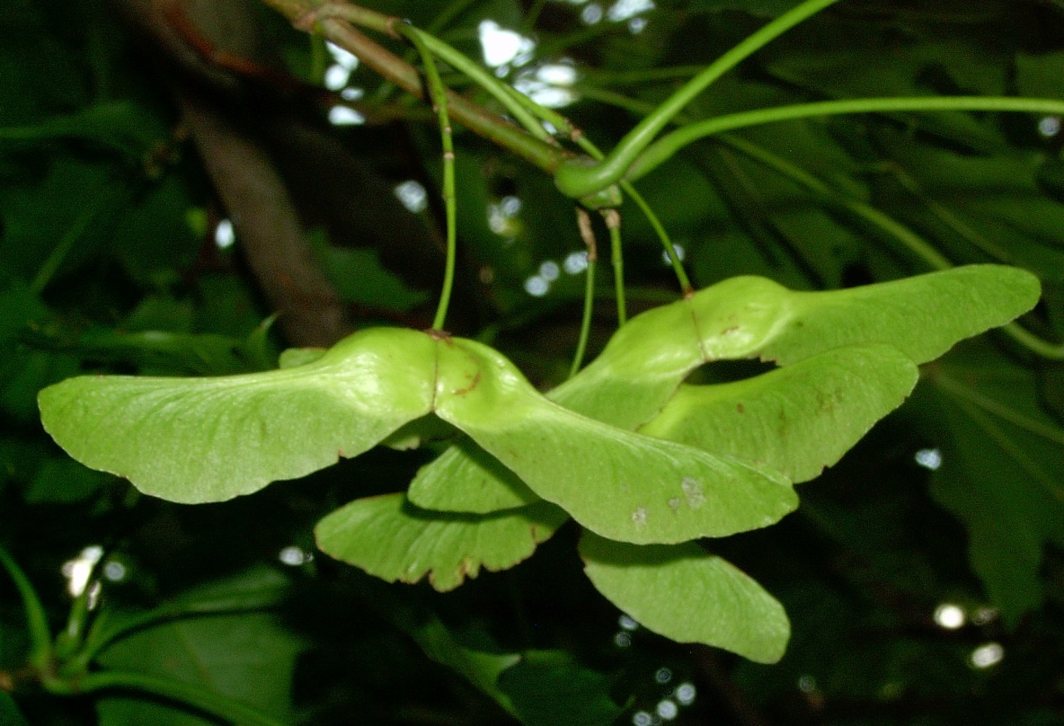
Paprastasis klevas
Prieš: PO:

Slide 23
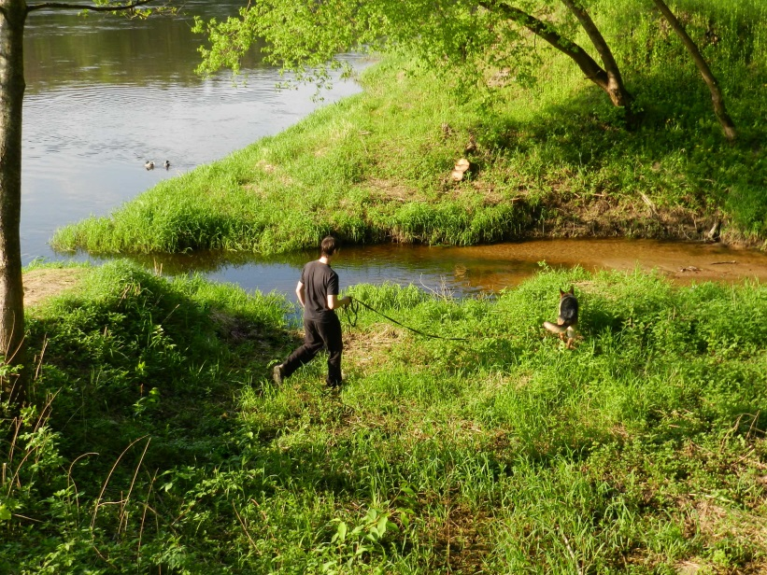
Kiti žolininai augalai
Nr | Pavadinimas | Žydėjimo pradžia
1 | Triskiautė Žibuoklė | Kovo 24
2 | Pavasarinis švitriešis | Balandžio 13
3 | Paprastoji kiaulpienė | Balandžio 25
4 | Paprastoji pakalnutė | Gegužės 10
5 | Paprastoji baltagalvė | Gegužės 13

Slide 24
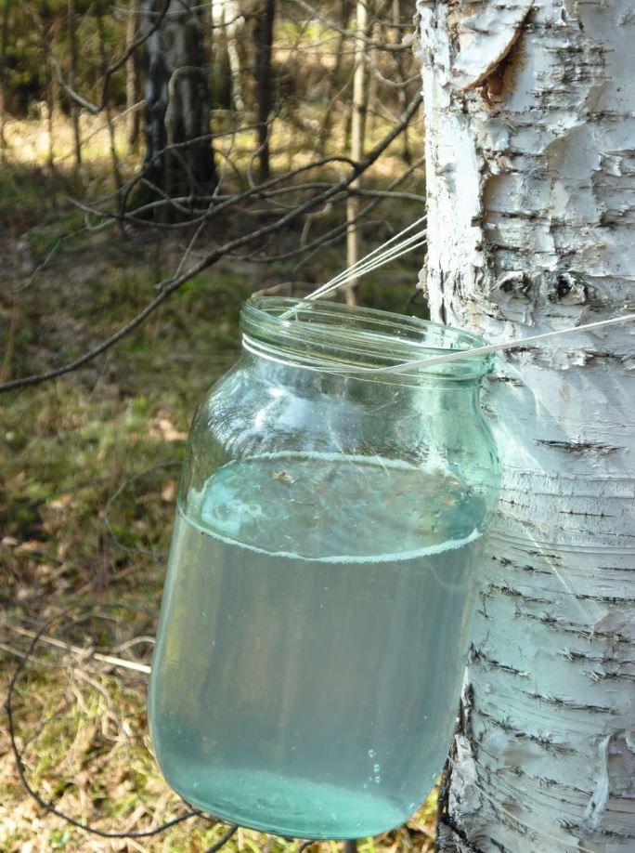
Kiti reiškiniai
Nr. | Pavadinimas ir fazė arba reiškinys | Data
1 | Beržo sulčių judėjimo pradžia | Kovo 12
2 | Klevo sulčių judėjimo pradžia | Kovo 5
3 | Beržas sužaliuoja | Balandžio 23
4 | Ieva sužaliuoja | Balandžio 22
5 | Ąžuolas sužaliuoja | Gegužės 9
6 | Paskutinė pavasarinė šalna | Gegužės 16
7 | Ganiavos pradžia | Gegužės 1

Slide 25
Medžiai ,krūmai
Nr. | Pavadinimas | Žydejimo pradžia
1 | Paprastasis lazdynas | Kovo 12
2 | Drebulė | Balandžio 15
3 | Karpotasis beržas | Balandžio 29
4 | Paprastasis klevas | Balandžio 28
5 | Paprastoji ieva | Balandžio 30
6 | Paprastasis ąžuolas | Gegužės 10
7 | Paprastasis uosis | Balandžio 27

Slide 26
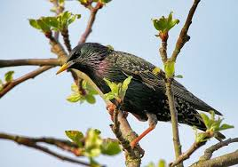
Paukščiai
Nr | Pavadinimas | Kada parlėkė | Kada išlėkė
1 | Varnėnas šnekutis | Kovo 10 | -
2 | Dirvinis vieversys | Kovo 2 | -
3 | Raiboji gegutė | Balandžio 21 | -
4 | Šelmeninė kregždė | Balandžio 24 | -

Slide 27
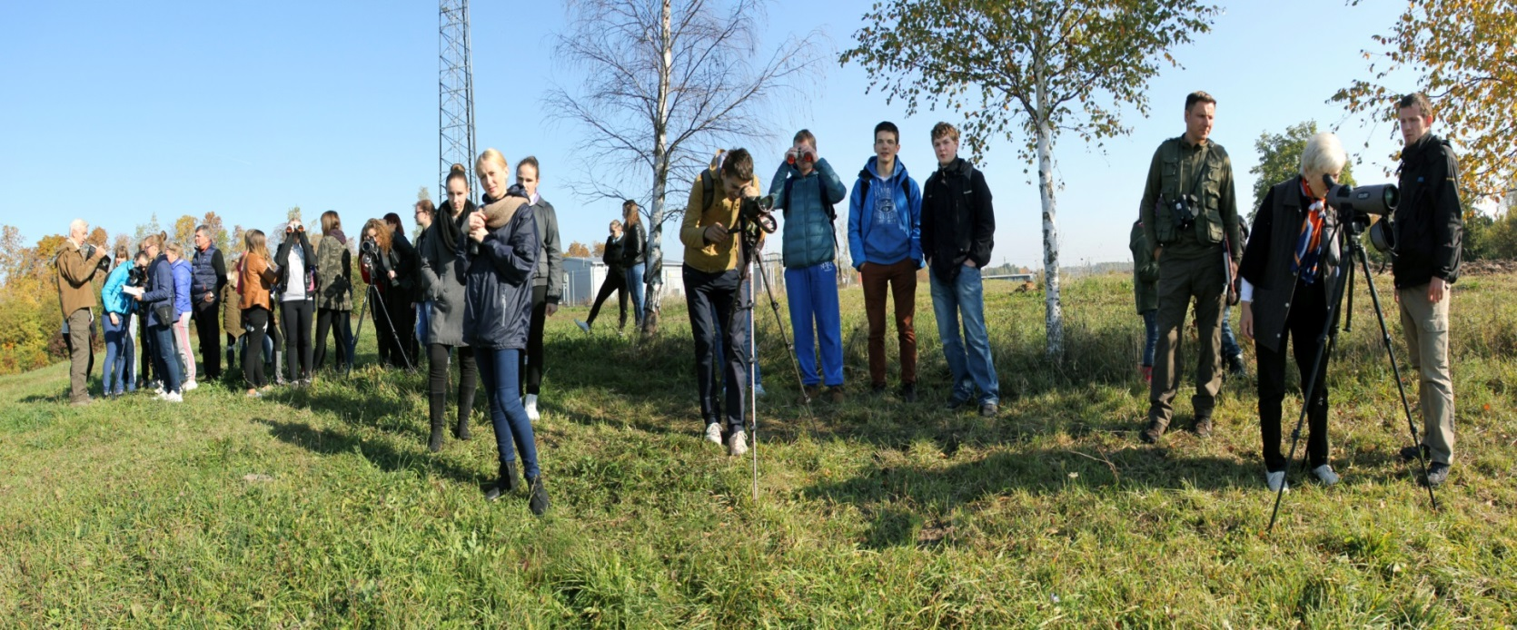
Belaukiant plunksnuotų skarjūnų

Slide 28
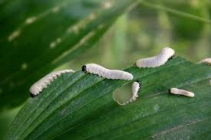
Vabzdžiai
Nr. | PAVADINIMAS | Kada pasirodė
1 | Bitės | Kovo 30
2 | Kopūstinis baltukas | Gegužės 7
3 | Paprastasis grambuolys | Balandžio 28

Slide 29
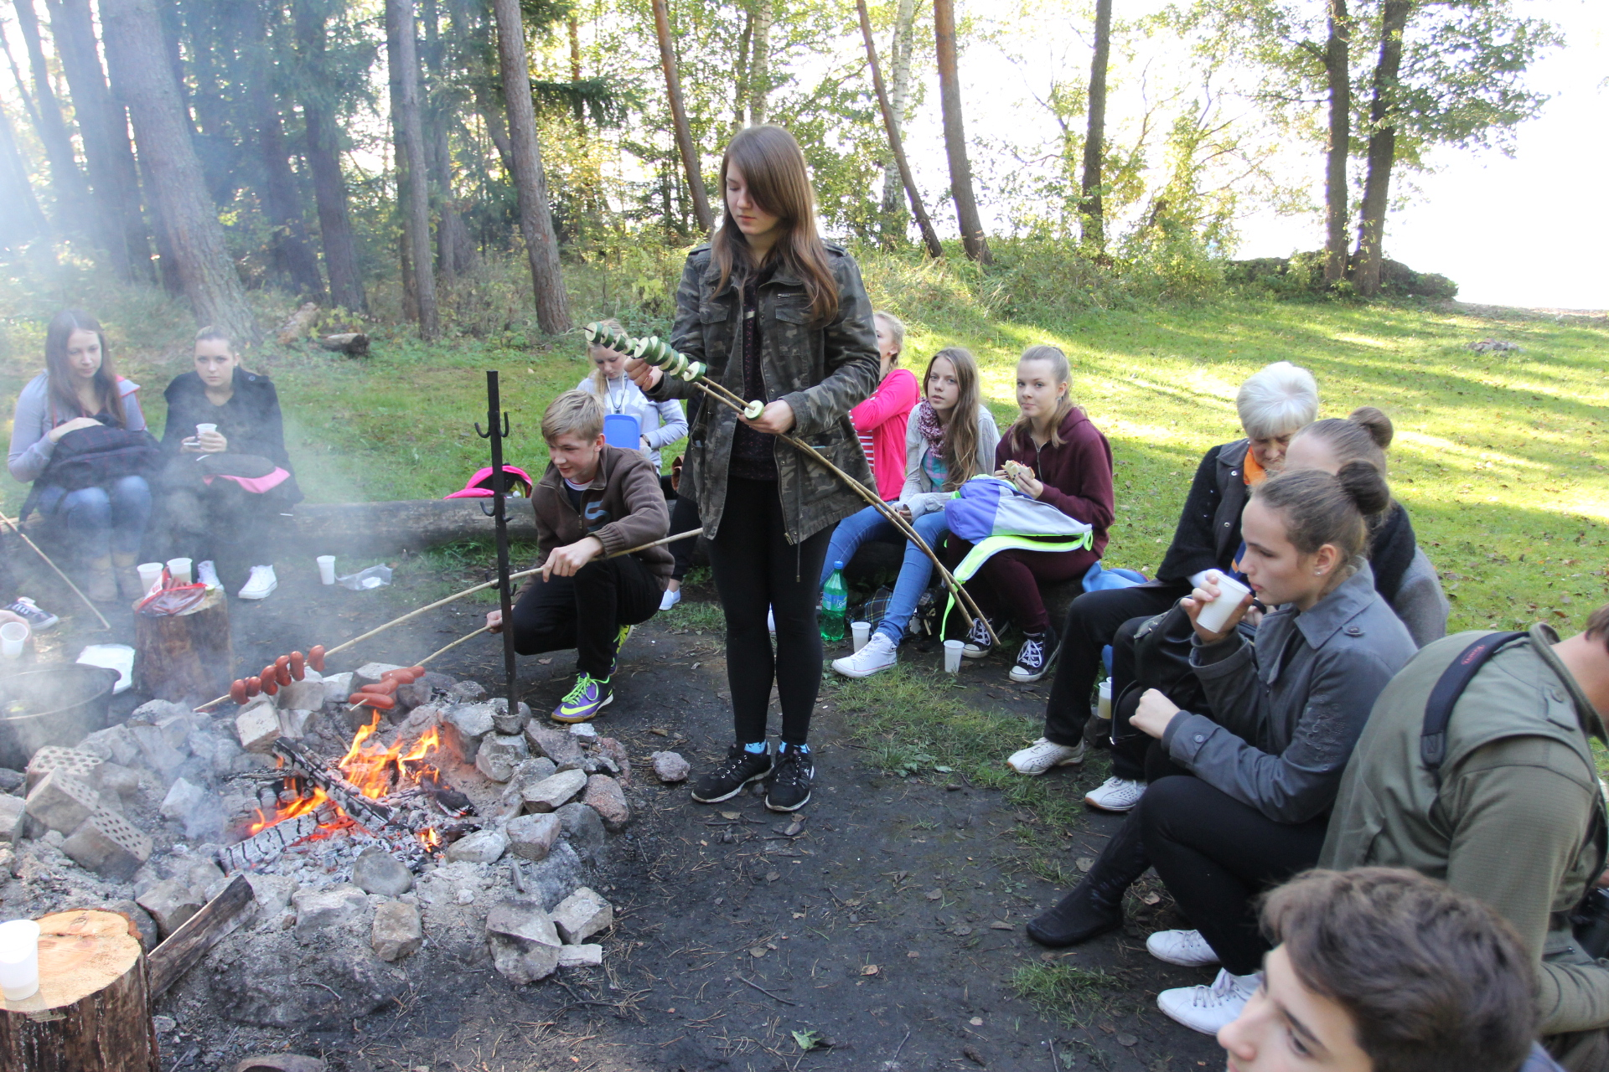
Gamta- tai visų mūsų namai- tai saugokime juos!

